Slide 1
TIẾNG VIỆT 2
Tập 2
MÔN: TIẾNG VIỆT
Bài đọc 2: Chim rừng Tây Nguyên

Slide 2






KHỞI ĐỘNG

Slide 3

1. Em hiểu chim én “rủ mùa xuân cùng về” nghĩa là gì?
Chim én báo hiệu mùa xuân về.

Slide 4
2. Tìm những câu thơ tả vẻ đẹp của cây cối khi xuân về.
Cỏ mọc xanh chân đê
Rau xum xuê nương bãi
Cây cam vàng thêm trái
Hoa khoe sắc nơi nơi
Mầm non vươn đứng dậy

Slide 5
3. Bộ phận nào trong câu sau trả lời cho câu hỏi Ở đâu?
Cỏ mọc xanh
ở chân đê.

Slide 6
4. Tìm các từ chỉ hoạt động trong các từ sau. Chọn ý đúng:
Chao, mùa xuân, vẫy, mở hội
Dẫn lối, lượn bay, rủ, chim én
Lượn bay, rủ, chao, dẫn lối

Slide 7
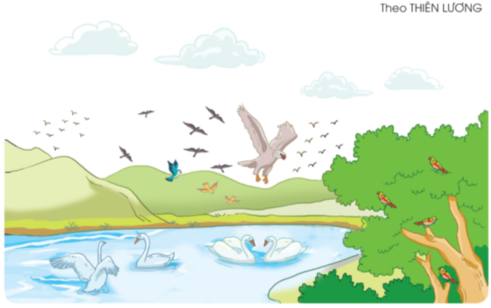
Bài đọc 2: Chim rừng Tây Nguyên

Slide 8
Chim rừng Tây Nguyên
1. Những cơn gió nhẹ làm mặt nước hồ Y-rơ-pao chao mình rung động. Bầu trời trong xanh soi bóng xuống đáy hồ, mặt nước hồ càng xanh thêm và như rộng ra mênh mông.
2. Nơi đây cất lên những tiếng chim ríu rít. Chim đại bàng chân vàng, mỏ đỏ đang chao lượn, bóng che rợp mặt đất. Mỗi lần đại bàng vỗ cánh lại phát ra những tiếng vi vu vi vút từ trên nền trời xanh thẳm, giống như có hàng trăm chiếc đàn cùng hoà âm. Bầy thiên nga trắng muốt chen nhau bơi lội. Những con chim kơ-púc mình đỏ chót và nhỏ như quả ớt cố rướn cặp mỏ thanh mảnh của mình hót lên lanh lảnh nghe như tiếng sáo.
3. Họ nhà chim đủ các loại, đủ các màu sắc ríu rít bay đến đậu ở những cây quanh hồ, tiếng hót rộn vang cả mặt nước
. Theo THIÊN LƯƠNG

Slide 9
LUYỆN ĐỌC
Chim rừng Tây Nguyên
1. Những cơn gió nhẹ làm mặt nước hồ chao mình rung động. Bầu trời trong xanh soi bóng xuống đáy hồ, mặt nước hồ càng xanh thêm và như rộng ra mênh mông.
2. Nơi đây cất lên những tiếng chim ríu rít. Chim đại bàng chân vàng, mỏ đỏ đang chao lượn, bóng che mặt đất.
Y- rơ - pao
rợp
Mỗi lần đại
bàng vỗ cánh lại phát ra những tiếng vi vu vi vút từ trên nền trời xanh thẳm, giống như có hàng trăm chiếc đàn cùng hoà âm.
Bầy
kơ-púc
Những con chim
thiên nga trắng muốt chen nhau bơi lội.
cố rướn
mình đỏ chót và nhỏ như quả ớt cặp mỏ thanh mảnh của mình hót lên lanh lảnh nghe như tiếng sáo.
3. Họ nhà chim đủ các loại, đủ các màu sắc ríu rít bay đến đậu ở những cây quanh hồ, tiếng hót rộn vang cả mặt nước.
Theo THIÊN LƯƠNG

Slide 10
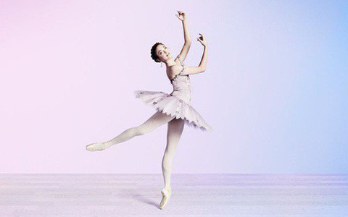
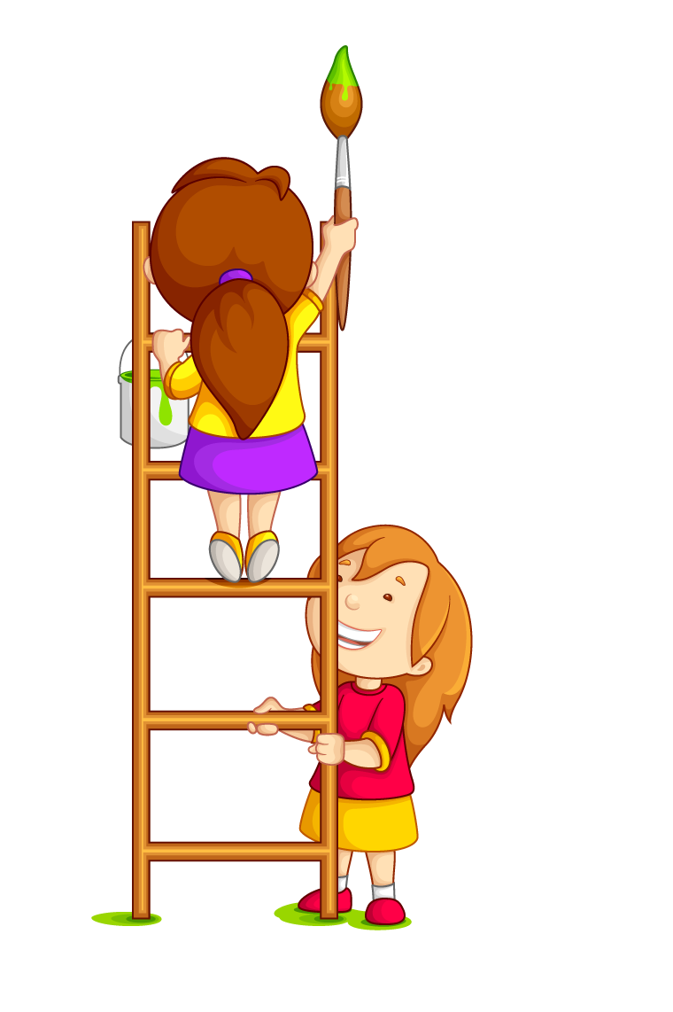
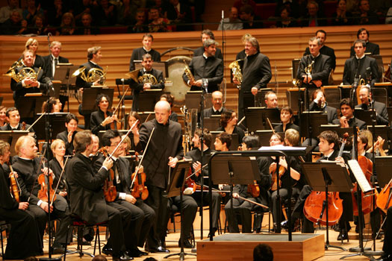
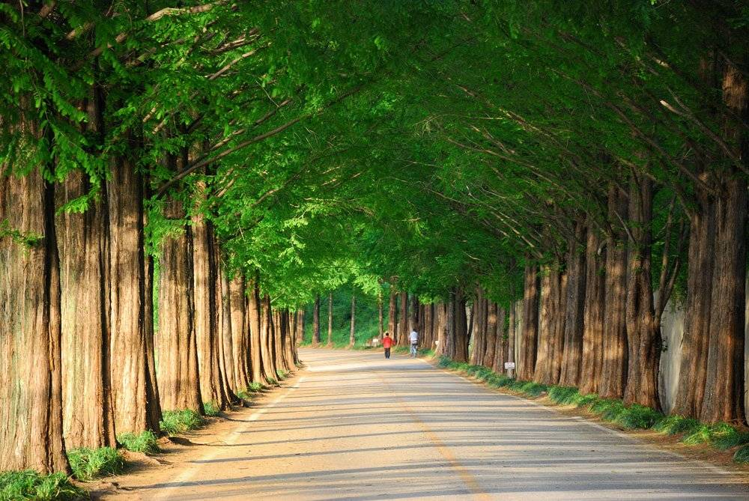
Chú thích
Thanh mảnh:
thon thả, xinh xắn.
Hòa âm: phối hợp nhiều âm thanh với nhau cùng lúc.
Rợp: (bóng che) kín.

Slide 11
Chim rừng Tây Nguyên
ĐỌC ĐOẠN
ĐỌC TOÀN BÀI
1. Những cơn gió nhẹ làm mặt nước hồ Y-rơ-pao chao mình rung động. Bầu trời trong xanh soi bóng xuống đáy hồ, mặt nước hồ càng xanh thêm và như rộng ra mênh mông.
2. Nơi đây cất lên những tiếng chim ríu rít. Chim đại bàng chân vàng, mỏ đỏ đang chao lượn, bóng che rợp mặt đất. Mỗi lần đại bàng vỗ cánh lại phát ra những tiếng vi vu vi vút từ trên nền trời xanh thẳm, giống như có hàng trăm chiếc đàn cùng hoà âm. Bầy thiên nga trắng muốt chen nhau bơi lội. Những con chim kơ-púc mình đỏ chót và nhỏ như quả ớt cố rướn cặp mỏ thanh mảnh của mình hót lên lanh lảnh nghe như tiếng sáo.
3. Họ nhà chim đủ các loại, đủ các màu sắc ríu rít bay đến đậu ở những cây quanh hồ, tiếng hót rộn vang cả mặt nước
1
2
3
Theo THIÊN LƯƠNG
BÀI ĐỌC CHIA LÀM MẤY ĐOẠN?

Slide 12


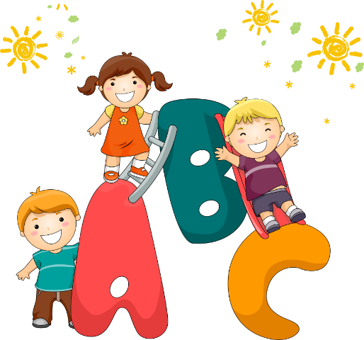

Đọc hiểu

Slide 13
Chim rừng Tây Nguyên
1. Tìm những từ ngữ tả vẻ đẹp của mặt hồ Y-rơ-pao.
Những cơn gió nhẹ làm mặt nước hồ Y-rơ-pao chao mình rung động. Bầu trời trong xanh soi bóng xuống đáy hồ, mặt nước hồ càng xanh thêm và như rộng ra mênh mông.

Slide 14
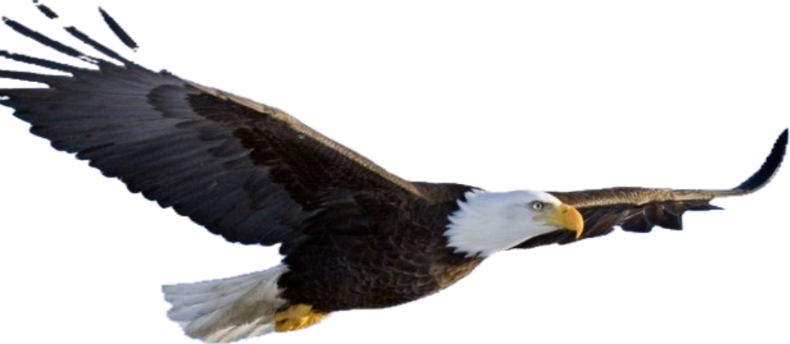
Chim rừng Tây Nguyên
2. Quanh hồ Y-rơ-pao có những loại chim nào?
- Chim đại bàng chân vàng, mỏ đỏ đang chao lượn, bóng che rợp mặt đất.

Slide 15
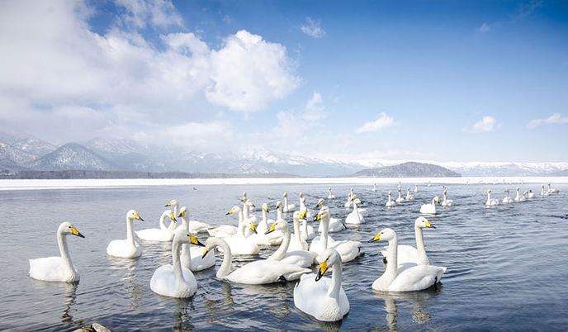
Chim rừng Tây Nguyên
2. Quanh hồ Y-rơ-pao có những loại chim nào?
- Bầy thiên nga trắng muốt chen nhau bơi lội.

Slide 16
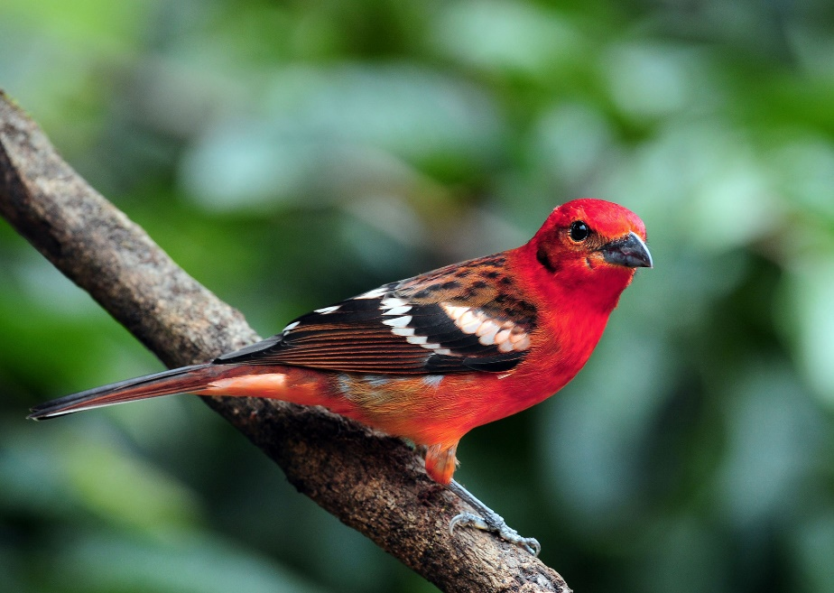
Chim rừng Tây Nguyên
2. Quanh hồ Y-rơ-pao có những loại chim nào?
- Những con chim kơ-púc mình đỏ chót và nhỏ như quả ớt.

Slide 17
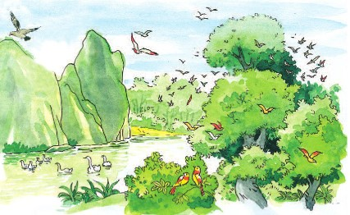
Chim rừng Tây Nguyên
2. Quanh hồ Y-rơ-pao có những loại chim nào?
- Họ nhà chim đủ các loại, đủ các màu sắc ríu rít bay đến.

Slide 18
Chim rừng Tây Nguyên
3. Dựa theo bài đọc, hãy tả lại hình dáng của một loài chim mà em thích?
- Chim đại bàng đẹp lộng lẫy, chân vàng, mỏ đỏ. Mỗi khi nó chao lượn, bóng che rợp mặt đất. Mỗi lần nó vỗ cánh lại phát ra tiếng vi vu vi vút từ trên nền trời xanh thẳm, nghe như có hàng trăm chiếc đàn cùng hoà âm, ngân vang trên bầu trời.

Slide 19
Chim rừng Tây Nguyên
Bài đọc giúp em có thêm hiểu biết gì?
Bài đọc giúp em có hiểu biết về các loài chim rừng ở vùng Tây Nguyên. Từ đó, giúp em thêm yêu quý và có ý thức bảo vệ chim chóc trong thiên nhiên.

Slide 20
LuyệN tập

Slide 21
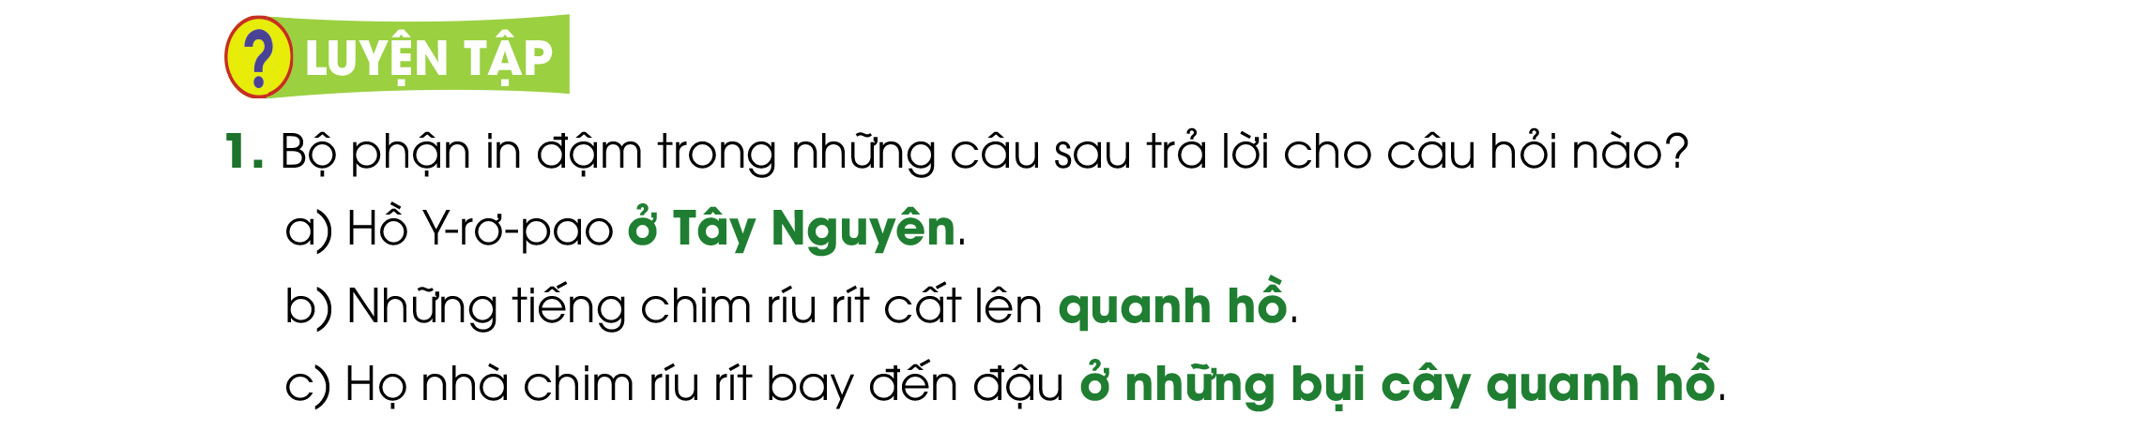
Bộ phận in đậm trả lời cho câu hỏi Ở đâu?
- Hồ Y-rơ-pao ở đâu?
- Những tiếng chim ríu rít ở đâu?
- Họ nhà chim ríu rít bay đến đậu ở đâu?

Slide 22

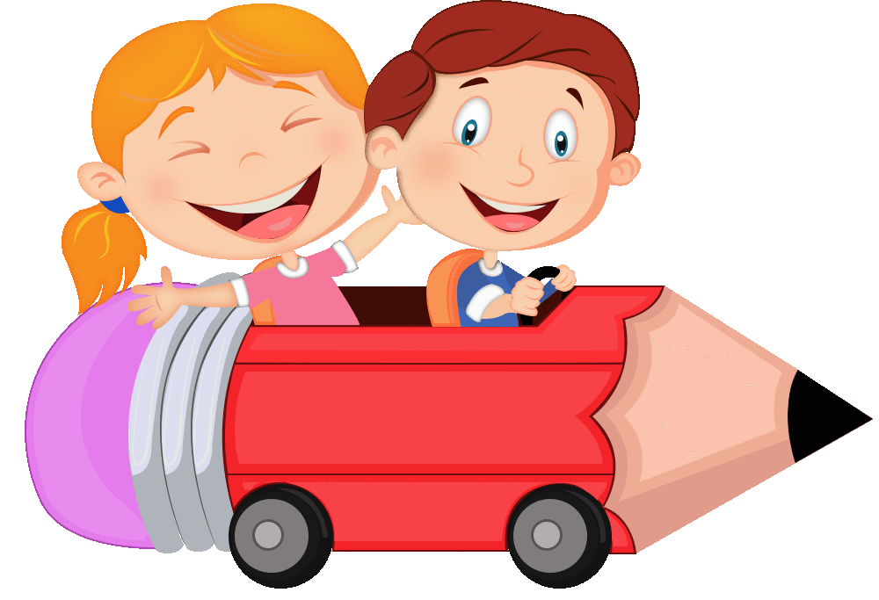
VƯỢT CHƯỚNG NGẠI VẬT

Slide 23
HƯỚNG DẪN
- Click vào số để ra câu hỏi.
- Trả lời đúng, click vào mũi tên để vượt qua chướng ngại vật.
- Sau khi vượt qua 1 thử thách, nhấn vào ô “Chính xác, mời bạn qua!” để đến với chướng ngại vật tiếp theo.

Slide 24







Slide 25
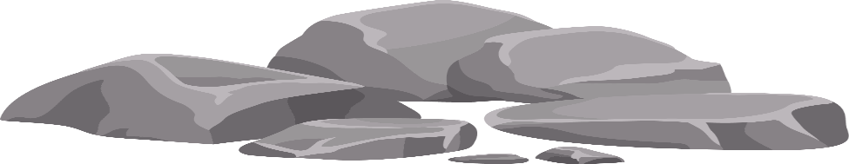


Chính xác, mời bạn qua!

Slide 26

Gạch chân bộ phận câu trả lời cho câu hỏi Ở đâu?
Đại bàng chao lượn trên nền trời xanh thẳm.

Slide 27



Chính xác, mời bạn qua!

Slide 28
Gạch chân bộ phận câu trả lời cho câu hỏi Ở đâu?
Trên mặt hồ, bầy thiên nga trắng muốt đang bơi lội.

Slide 29
Gạch chân bộ phận câu trả lời cho câu hỏi Ở đâu?
Ven hồ, những con chim kơ-púc đang hót lanh lảnh.

Slide 30


Chúc mừng bạn đã vượt qua tất cả các chướng ngại vật!

Slide 31

XIN CHÀO VÀ HẸN GẶP LẠI!

